Slide 1

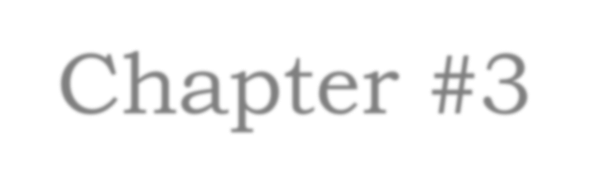
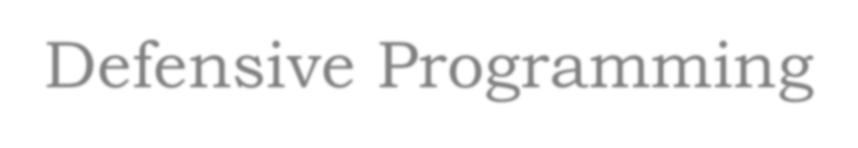

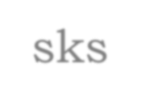

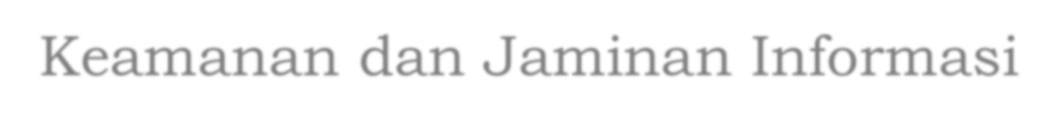
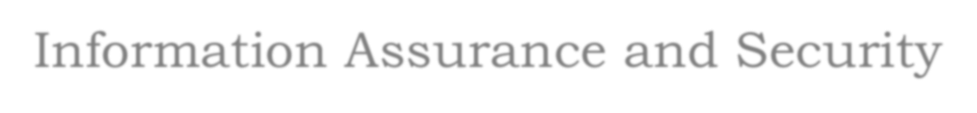
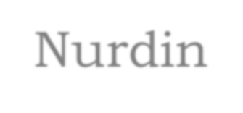
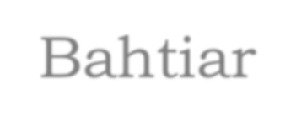
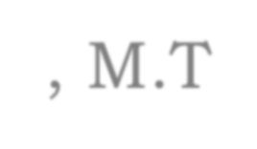
Chapter #3
Defensive Programming
AIK21363 (3 sks)
Keamanan dan Jaminan Informasi
Information Assurance and Security
Nurdin Bahtiar, M.T

Slide 2

Race Condition
Diceritakan bahwa Alice dan Bob merupakan pekerja di perusahaan yang sama. Melalui email, mereka memutuskan untuk bertemu saat makan siang, sepakat untuk bertemu di lobby saat istirahat.
Akan tetapi, mereka tidak menyepakati untuk bertemu di lobby yang mana, apakah di lobby lantai 1 ataukah di lobby dekat kantor mereka masing-masing.
Jam 12.15 Alice menunggu di lobby kantor dekat lift, menunggu Bob. Karena Bob tidak juga datang, akhirnya Alice menuju ke lobby lantai 1 berharap Bob ada di sana.
Jika Bob ada di sana, berarti masalah selesai. Tapi bagaimana jika Bob tidak ada di sana? Bisa jadi Bob juga berpikiran sama.
Saat Bob dan Alice masing-masing berasumsi bahwa yang lainnya berada di tempat lain sedang menunggu lalu keduanya bergerak menuju lift, mereka sedang mengalami race condition (kondisi pacu).

Slide 3
Race Condition
Race condition terjadi saat suatu asumsi yang benar harus ditahan untuk sesaat, yang biasanya tidak dilakukan. Berapapun waktu yang dibutuhkan tidak masalah.
Dalam setiap race condition terdapat suatu window of vulnerability yaitu saat dimana kita menghilangkan asumsi yang mengarah pada perilaku yang tidak benar.
Untuk kasus Alice dan Bob di atas, window of vulnerability terjadi saat Alice berada di dalam lift mencari Bob sedangkan Bob sedang mencari Alice. Bisa jadi Alice keluar lift saat Bob menutup pintu lift. Keduanya tidak pernah bertemu.

Slide 4
Race Condition
Race condition dapat terjadi ketika dua operasi atau lebih terjadi kemudian salah satu operasi berikutnya bergantung pada sebelumnya. Saat berada pada dua interval kejadian tersebut, penyerang dapat melakukan sesuatu yang mengubah perilaku sistem melalui cara yang tidak diantisipasi oleh pengembang program.
Istilah “race condition” mengimplikasikan “berpacu” antara penyerang dan pengembang. Penyerang berpacu untuk menggagalkan sistem yang dibuat pengembang dalam suatu interval waktu.
Serangan yang cepat tersebut dapat membuat perubahan yang merusak dalam suatu situasi yang tidak / belum diantisipasi oleh pengembang.

Slide 5
Race Condition
Beberapa upaya untuk mengantisipasi race condition:
Time-of-Check, Time-of-Use (TOCTOU)
Misalnya, suatu program yang sedang berjalan harus memberikan batasan terhadap suatu file untuk diubah jika sedang dibuka oleh seorang pengguna. Pengguna root dapat mengubah semua file yang diinginkan, karenanya program harus terlindungi dari perubahan apapun kecuali diijinkan oleh pengguna sebenarnya.
Secure File Access
Merupakan hal baik jika kita dapat memanipulasi file yang memberikan garansi keamanan. Sayangnya, cara sebelumnya blm tentu dapat digunakan, karena banyak perintah umum yang tidak memiliki alternative yang dapat beroperasi untuk descriptor file, misalnya link(), mkdir(), mknod(), rmdir(), symlink(), unmount(), unlink(), dan utime().

Slide 6
Race Condition
Temporary Files
Membuat file temporer dalam ruang shared seperti /tmp merupakan hal umum yang praktis. Tetapi file temporer ini rentan terhadap masalah potensial seperti file-file biasa, karena penyerang cerdas dapat menebak nama file yang menjadi target.
Untuk mengatasi situasi ini, terdapat banyak fungsi library dalam bahasa C dapat meng-generate file temporer, sayangnya beberapa fungsi tersebut masih kurang aman.
File Locking
Salah satu cara primitive yang baik dalam mengatasi race condition adalah dengan cara mengunci filenya. Tetapi karena penguncian file dalam sistem operasi merupakan pilihan yang dapat disesuaikan oleh pengguna, maka harus diupayakan dalam suatu kesepakatan Bersama sehingga kejahatan dapat dicegah.

Slide 7
Race Condition
Beberapa rekomendasi strategi dalam membuat file temporer yang aman, khususnya saat berada dalam shared directory:
Pick a prefix for yout filename. For example, /tmp/my_app
Generate at least 64 bits of high-quality randomness from a cryptographically secure source
Base64 encode the random bits
Concatenate the prefix with the encoded random data
Set umask appropriately
Use fopen() to create the file, opening it in the proper mode
Unless the file is on a disk mounted off the network (which is not recommended), delete the file immediately using unlink(). Don’t worry, the file does not go away until you close it.
Perform reads, writes, and seeks on the file as necessary
Finally, close the file.

Slide 8
Race Condition
Dikatakan bahwa sangat susah untuk men-debug program konkuren. Race condition merupakan salah satu hal penting yang terkait kemanan masalah konkurensi.
Direkomendasikan untuk menghindari ultithread system jika bisa dilakukan secara singlethread. Dengan kata lain, saat kita bekerja dalam suatu sistem yang tie-critical multiprocessing, jangan melupakan race condition! Rancang perlindungan, dan hati-hatilah terhadap asumsi yang Anda buat saat bekerja.

Slide 9
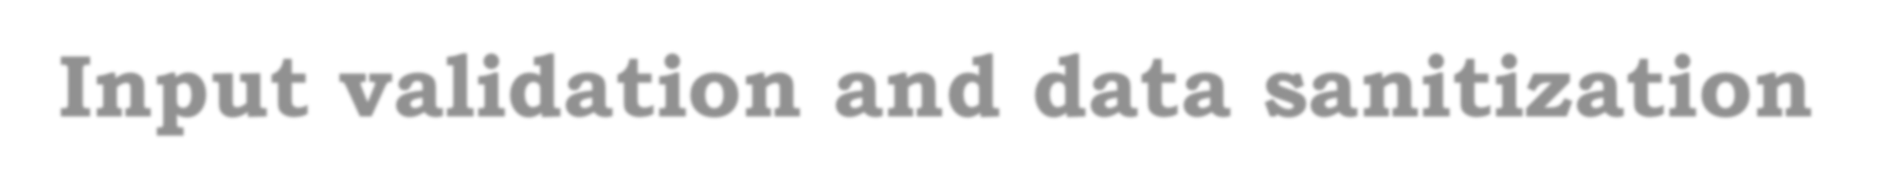
Input validation and data sanitization
Beberapa tipe mekanisme otentikasi yang bisa diterapkan:
Host-Based Authentication
Cara umum untuk mengotentikasi komunikasi via jaringan adalah menggunakan alamat Internet Protokol (IP) untuk menghubungkan koneksi. Misalnya menggunakan produk firewall. Kadangkala juga menggunakan perangkat Domain Name Service (DNS), lalu me-look up menggunakan alamat IP tadi untuk mengotentikasinya.
Physical Token
Salah sat dari teknik umum dari otentikasi adalah menggunkan token fisik seperti kunci, kartu kredit, atau kartu pintar. Tanpa token fisk tersebut, otentikasi tidak dapat dilakukan. Jenis otentikasi ini banyak digunakan secara luas, tetapi masih banyak permasalahan yang timbul.

Slide 10
Input validation and data sanitization
Biometric Authentication
Otentikasi biometric merupakan pengukuran fisik atau karakteristik dari perilaku manusia dan menggunakan karakteristik tersebut sebagai ukuran otentikasinya.
Terdapat banyak tipe yang berbeda dari otentikasi biometric yang dapat digunakan meliputi sidik jari, fitur mata, maupun fitur wajah.
Sedangkan contoh dari perilaku biometric meliputi tanda tangan dan cetak suara.
Cryptographic Authentication
Menggunakan matematika dan sebuah rahasia digital untuk mengotentikasi pengguna. Tipe otentikasi ini dapat dilihat sebagai sebuah analog digital seperti menggunakan physical token. Meskipun akses fisik untuk peralatan input cenderung tidak masalah, tetapi jenis masalah tersebut masih sering terjadi. Penting untuk diketahui, informasi otentikasi kriptografi dapat dicuri. Sayangnya, cara tersebut masih tergolong mudah.

Slide 11
End of File

